Slide 1


Slide 2
جمعیت، سلامت باروري
چالش ها وفرصت ها
براساس سیاست های کلی جمعیت مقام معظم رهبری
وزارت بهداشت درمان و آموزش پزشكي
دفتر سلامت جمعيت، خانواده و مدارس
دكتر محمد اسماعيل مطلق
تبریزبهمن ماه 1395

Slide 3
بخشی از سیاست های کلی جمعیت ابلاغی از سوی رهبر معظم انقلاب
اردیبهشت 1393
1. ارتقاء پویایی، بالندگی و جوانی جمعیت با افزایش نرخ باروری به بیش از سطح جانشینی
2. رفع موانع ازدواج، تسهيل و ترويج تشكيل خانواده و افزايش فرزند، كاهش سن ازدواج و حمايت از زوج‌هاي جوان و توانمندسازي آنان در تأمين هزينه‌هاي زندگي و تربيت نسل صالح و كارآمد

Slide 4
بخشی از سیاست های کلی جمعیت رهبر معظم انقلاب - ادامه
3. اختصاص تسهيلات مناسب براي مادران بويژه در دوره بارداري و شيردهي و پوشش بيمه‌اي هزينه‌هاي زايمان و درمان ناباروري مردان و زنان و تقويت نهادها و مؤسسات حمايتي ذیربط.
4. تحکیم بنیان و پایداری خانواده با اصلاح و تکمیل آموزش مهارت های فرزند پروری و تاکید بر آموزش مهارت های زندگی و ارتباطی و ارائه خدمات مشاوره ای بر مبنای فرهنگ و ارزش های اسلامی – ایرانی و توسعه و تقویت نظام اجتماعی، خدمات بهداشتی و درمانی و مراقبت های پزشکی در جهت سلامت باروری و فرزندآوری

Slide 5
بخشی از سیاست های کلی جمعیت رهبر معظم انقلاب - ادامه
6. ارتقاء اميد به زندگي، تأمين سلامت و تغذيه سالم جمعيّت و پيشگيري از آسيب‌هاي اجتماعي، بويژه اعتياد، سوانح، آلودگي‌هاي زيست محيطي و بيماري‌ها

Slide 6

چالش ها
و
عوامل تاثير گذار

Slide 7
نرخ باروری کلی
متوسط تعداد فرزندی که یک زن در طول دوران باروری خود به دنیا می آورد.
برای پیشگیری از منفی شدن رشد جمعیت، این میزان باید حداقل 2.1 فرزند (سطح جانشینی) باشد.

Slide 8
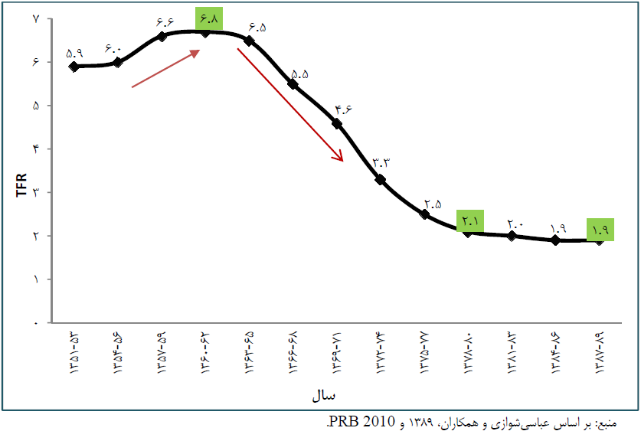
روند نرخ باروری کلی
تصویب قانون تنظیم خانواده و جمعیت
1.8
سطح جانشینی

Slide 9
براساس سرشماري سال 1390 ميزان باروري كلي
در كشور 1.8 و در استان آذر بایجان شرقی در سال 1390، 1.7می باشد. كه کمتر از حدجانشيني است.

Slide 10
سوالات:
كاهش نرخ باروري كلي ناشي از چه عواملي است؟
آيا كاهش نرخ باروري كلي و عوامل ايجادكننده آن بر سلامت جامعه اثر گذار است؟

Slide 11
برخي از عوامل موثر بر نرخ باروری کلی
چالش های موجود
كاهش نرخ باروري كلي
افزايش ميانگين سن ازدواج
كاهش تعداد ازدواج در چند سال اخير
افزايش فاصله بين ازدواج و تولد فرزند اول و فرزندان بعدي
روند رو به افزايش طلاق
تزلزل بنيان و پايداري خانواده ها(طلاق عاطفی)
تمايل به تك فرزندي
آسيب هاي اجتماعي از جمله اعتياد، طلاق،سقط
ناباروري

Slide 12
سن ازدواج

Slide 13
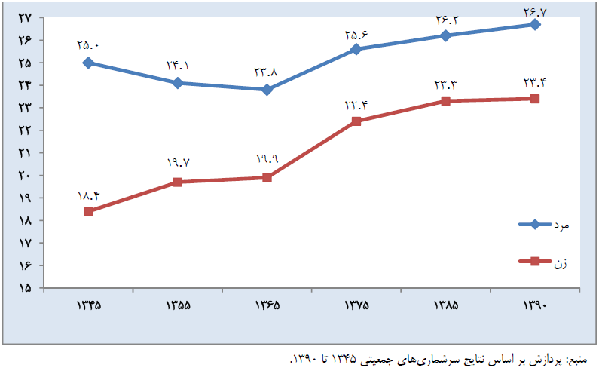
میانگین سن ازدواج جوانان از سال 1345 تا سال 1390 رو به افزايش بوده است

Slide 14
اگر ميانگين سن ازدواج دو سال كاهش يابد نرخ باروري رشد قاطعي خواهد داشت.

Slide 15
تاثيرتاخير درازدواج،در سلامت مادرو نوزاد و ناباروري
سن مادر از شاخص های مهم باروری است و قدرت باروری با افزایش سن، به ویژه بعد از 35 سال کاهش می یابد .
با افزایش سن علاوه بر کاهش باروری، مشكلاتي براي سلامت مادر و جنین ايجاد مي گردد.
بعد از 35 سالگی در خانم ها بیماری هایی نظیر فشارخون و دیابت ممکن است بیشتر یا شدیدتر شود که در دوران بارداری نیاز به کنترل منظم و آزمایش دارد.

Slide 17
روند تعداد ازدواج استان آذر بایجان شرقی سال هاي
1394-1391

Slide 18
تحكيم بنيان و پايداري خانواده

Slide 20
روند طلاق استان آذربایجان شرقی سال هاي
1394-1391

Slide 21
پيشگيري و كاهش آسيب هاي اجتماعي

Slide 22
ازجمله آسيب هاي اجتماعي كه برميزان نرخ باروري كلي موثر بوده و نياز به مداخله در اين زمينه به شدت احساس مي گردد سقط است که عوارض جسمی،روانی مختلفی را برفرد به دنبال دارد.
در زمینه پیشگیری از سقط های القایی برنامه هایی در حال تدوین می باشد.

Slide 23
آسيب ها و پيامد هاي اعتياد در ميان زنان
پيامد هاي اجتماعي
مشكلات پرورشي در تربيت فرزندان
فروپاشي خانواده
گسترش خشونت و فساد جنسي
افزايش فرزندان بي سرپرست
پيامدهاي فردي
فقر فزاينده
احتمال بيشتر ابتلا به بيماري هاي مقاربتي
طرد اجتماعي
مشكلات جسمي هنگام بارداري

Slide 24
فرصت های طلایی فرزندآوری در کشور
1- درصد جمعیت بالای جوان که در سن باروری هستند .
بيش از سيزده ميليون نفر دختران و پسران در آستانه ازدواج در كشور وجود دارند. در صورت برنامه ریزی مناسب این یک فرصت برای فرزنداوری محسوب می شود.
2- ازدواج و تشکیل خانواده در جامعه ایرانی بعنوان یک ارزش از نظر سنتی ، دینی و ملی شناخته می شود.
عمومیت ازدواج در کشور همچنان بالاست به طوری که در سال 1390 تنها 3.4 درصد زنان و 2.2 مردان در گروه سنی 49- 45 ساله ازدواج نکرده بودند .

Slide 25
فرصت های طلایی فرزندآوری در کشور
3- جوانانی که تمایل به 2تا 3 فرزند در آستانه ازدواج دارند .
تحقق این میزان گامی بزرگ در دستیابی به بند اول سیاست های کلی جمعیت است. بنابر این با آموزش های موثر می توان «تمایلات باروری خانواده ها» را در زمان مناسب محقق ساخت
4- برنامه های گسترده آموزشی در زمینه بهداشت باروری و فرزندآوری درکشور
5- برنامه پیشگیری از ناباروری و کمک به زوجین نابارور
5- پوشش بالای 90 درصد زایمان ایمن در کشور
6- برنامه های کاهش مرگ نابهنگام مردم ایران ( مادران ، کودکان ، میانسالان ، سالمندان )
7- فراهم بودن دسترسی مردم به خدمات بهداشتی درمانی و بهره مندی آنان از این خدمات و حفاظت مالی از آنان در طرح تحول سلامت

Slide 26
سایر فرصت های موجود:
هم اکنون به رغم کاهش نرخ باروری کلی سالیانه حدود یک میلیون و پانصد و هفتاد هزار موالید داریم که با احتساب میزان مرگ و میر سالیانه در مجموع سالیانه حدود یک میلیون وصدو بیست هزار نفر به جمعیت کشور افزوده می شود.
70 درصد جمعیت کشور بین سنین 64-15 سال هستند یعنی سن مولد و فرصت طلایی برای توسعه پایدار
وجود 4-3 دهه فرصت رسیدن به دوران سالخوردگی در کشور

Slide 27
:ساير چالش هاي مرتبط با ابعاد سلامت
مرگ مادرباردار و عوارض دوران بارداري
مرگ نوزاد
مرگ كودكان زير 5 سال است.

Slide 28
روند مرگ مادردانشگاه علوم پزشکی تبریز سال های
1394-1392

Slide 29
مقایسه ميزان مرگ نوزاد تبریز و کشور بر اساس سامانه در سال 1394-1393

Slide 30
اهم رويكردهاي دفتر سلامت جمعيت،خانواده و مدارس در راستاي ارتقاي نرخ باروري كلي مبتني بر سلامت مادر و كودك

Slide 31
مهمترين رويكرد هاي در دست اقدام
ارتقاي آموزش های هنگام و پس از ازدواج با تاكيد بر مهارت هاي زوجين و سلامت جنسي با رعايت چارچوب هاي مذهبي، فرهنگي و اجتماعي
فرهنگ سازي به منظور ارزش دانستن ازدواج سالم و تشكيل خانواده
افزايش آگاهي جامعه درباره اهميت فرزند آوري سالم و اجتناب ازتك فرزندي

Slide 32
مهمترين رويكرد هاي در دست اقدام
پيشگيري از بارداری های پرخطر و سقط
تامين مراقبت هاي كيفي دوران بارداري و مراقبت هاي ويژه براي بارداري هاي پرخطر
جلوگيري از مرگ مادر، ‌نوزاد و شيرخوار
ارتقای آگاهی، نگرش و عملکرد جامعه در زمینه عوامل مستعد کننده ناباروری

Slide 33
رویکردهای بخشی و بین بخشی
1. تلاش دستگاه های دخیل در امور فرهنگی برای تقویت نگرش جامعه، بویژه جوانان نسبت به ازدواج و تشکیل زندگی مشترک
2. تلاش دستگاه های دخیل در امور فرهنگی، قوه قضاییه، وزارت ورزش و جوانان ... برای ضد ارزش دانستن طلاق در جامعه
3. ايجاد و تقويت خدمات مشاوره اي پس از ازدواج با رويكرد حل مشكلات زوجين در ابتداي زندگي زناشويي و پس از آن در دستگاه هاي مرتبط

Slide 34
باتشكر از توجه شما بزرگواران

